Slide 1

Desarrollo Fullstack

Slide 2
Les damos la bienvenida
Vamos a comenzar a grabar la clase

Slide 3
Clase 09
Clase 10
Clase 11
CSS Avanzado
Positions
Transiciones
Transformaciones
Animaciones
Pseudoselectores
Pseudoclases
CSS Avanzado
Diseño Responsive
Viewport
Mobile First
Media Queries
Breakpoint
Bootstrap
Instalación
Containers
Grilla

Slide 4

CSS
De todos los tamaños

Slide 5
RESPONSIVE
Un mismo diseño, muchos dispositivos.

Slide 6
Diseño Responsive
El diseño web responsive tiene como objetivo establecer metodologías y estándares que nos permitan adaptar nuestros diseños a distintos tamaños de pantalla.
El fin es mantener la experiencia de navegación intacta sin importar el dispositivo donde se esté reproduciendo el sitio web.

Slide 7

Viewport
Cuando hablamos de viewport nos referimos a la ventana visible de nuestro sitio en el navegador, es decir, el ancho y alto que componen solamente el sitio que se está proyectando.
Este concepto es el mismo en cualquier entorno, ya que siempre hace referencia al espectro visible, así sea que un sitio que se proyecte en un celular, una tableta o un monitor.
Para asegurarnos de mantener siempre la misma escala de pixeles frente a los cambios de resolución de los diferentes dispositivos, debemos utilizar la etiqueta <meta> con el name viewport para la escala 1:1.

Slide 8
Metodologías Responsive

Slide 9
Responsive Web Design (desktop first)
Propone que nuestros sitios sean pensados para verse en una pantalla de escritorio y adaptar los estilos para que se ajusten hasta el tamaño de un celular.
Mobile First
Se piensan los diseños teniendo en cuenta los tamaños de celulares para luego ir adaptando los estilos para que el sitio se ajuste a tamaños de pantalla más grandes. Pensado para proyectos donde los usuarios acceden en mayor medida desde este tipo de dispositivos.

Slide 10
Principios del diseño responsivo

Slide 11
Diseño Responsivo vs Adaptativo
El Responsivo es aquel donde nuestro diseño corre de forma fluída ante los cambios de tamaño de las distintas pantallas, mientras que el Adaptativo obedece a cambios más marcados, donde el diseño se va adaptando en los momentos que se producen quiebres o rupturas de los elementos del sitio. Si bien ambos son diferentes, en muchos casos se complementan.

Slide 12
Unidades Relativas
El uso de unidades relativas como porcentajes, rem, em, vw y vh nos dan la posibilidad de generar proporciones dinámicas que se definan en función de factores inherentes al tamaño de nuestras pantallas, de este modo evitaremos estructuras rígidas que generan overflows y no logran adaptarse a los diversos cambios de resolución.

Slide 13
Flujo de los elementos
Gracias al uso de unidades de medida relativas, podemos lograr que nuestros sitios se adapten uniformemente, no solo horizontalmente, sino también verticalmente haciendo que nuestras cajas fluyan de forma natural y mantengan siempre sus proporciones.

Slide 14
Máximos y Mínimos
Cuando hablamos de responsive solemos concentrarnos en todo lo que sucede cuando nuestra pantalla disminuye de tamaño, pero rara vez pensamos en qué pasaría si alguien accede desde pantallas grandes como monitores ultra wide o televisores. Para manejar estos extremos siempre es recomendable aprovechar las propiedades max-width y min-width.

Slide 15
¿Cómo aplicamos responsive?
Existen múltiples maneras de generar diseños que se adapten a distintos tamaños de pantallas. Como hemos visto anteriormente en el curso, podemos valernos de herramientas como flex o grid y sus propiedades para manejar la forma en que nuestras cajas fluyen frente a estos cambios.
Otra forma es el uso de media queries y breakpoints predefinidos para establecer qué debe hacer nuestro diseño en los momentos que cambia el ancho del dispositivo.

Slide 16
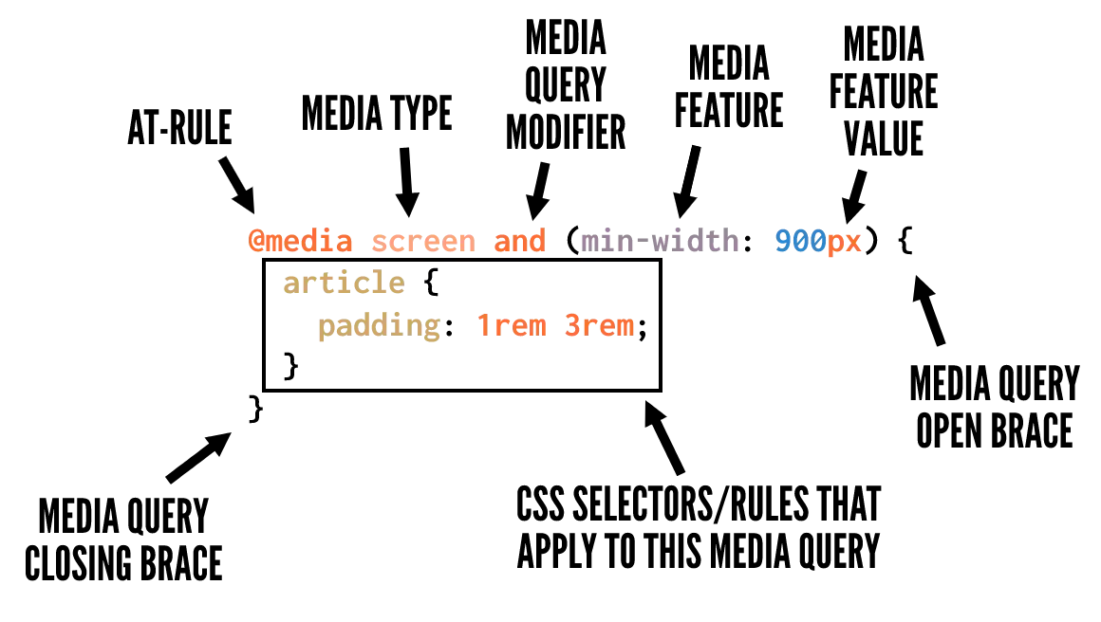
Media queries
Las media queries son un bloque de código condicional donde podremos escribir CSS que sólo se aplicará en caso de cumplirse la condición definida.
Para definir una media querie debemos usar la palabra reservada @media seguida del medio donde debe aplicarse y la condición a cumplir.

Slide 17
Tipos de Media
Los tipos de media query nos ayudan a establecer en qué casos debe aplicarse teniendo en cuenta el medio donde se proyectará nuestro sitio.
Según el medio elegido, estos estilos serán válidos por ejemplo solo en pantallas o cuando el sitio sea impreso en papel.
screen | Monitores o pantallas de ordenador. Es el más común.
print | Documentos de medios impresos o pantallas de previsualización de impresión.
speech | Lectores de texto para invidentes.
all | Todos los dispositivos o medios. El que se utiliza por defecto.

Slide 18
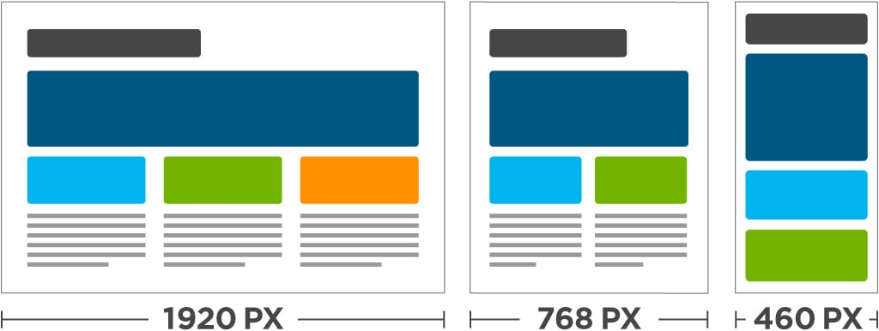
Breakpoints
Son las reglas condicionales que le colocamos a nuestros media queries para que apliquen nuestros estilos según los distintos escenarios.
Estos pueden adoptar diferentes valores como max-width y min-width o height, landscape, portrait, device-width, entre otras.

Slide 19
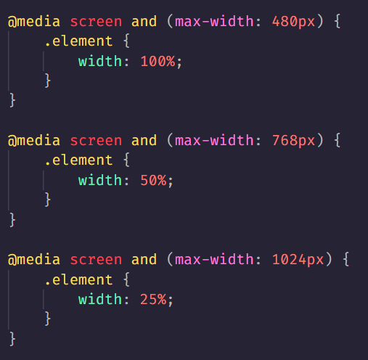
Breakpoints
Estas reglas condicionales se las conoce como breakpoints o puntos de quiebre y dependiendo el caso pueden ser medidas estándar o estar basadas en necesidades puntuales de un sitio en particular.
En este ejemplo, definimos 3 comportamientos distintos para un mismo elemento, dependiendo el tamaño actual que tome la pantalla.

Slide 20
No te olvides de dar el presente

Slide 21
Recordá:
Revisar la Cartelera de Novedades.
Hacer tus consultas en el Foro.
Todo en el Aula Virtual.

Slide 22
¡Gracias!

